Slide 1
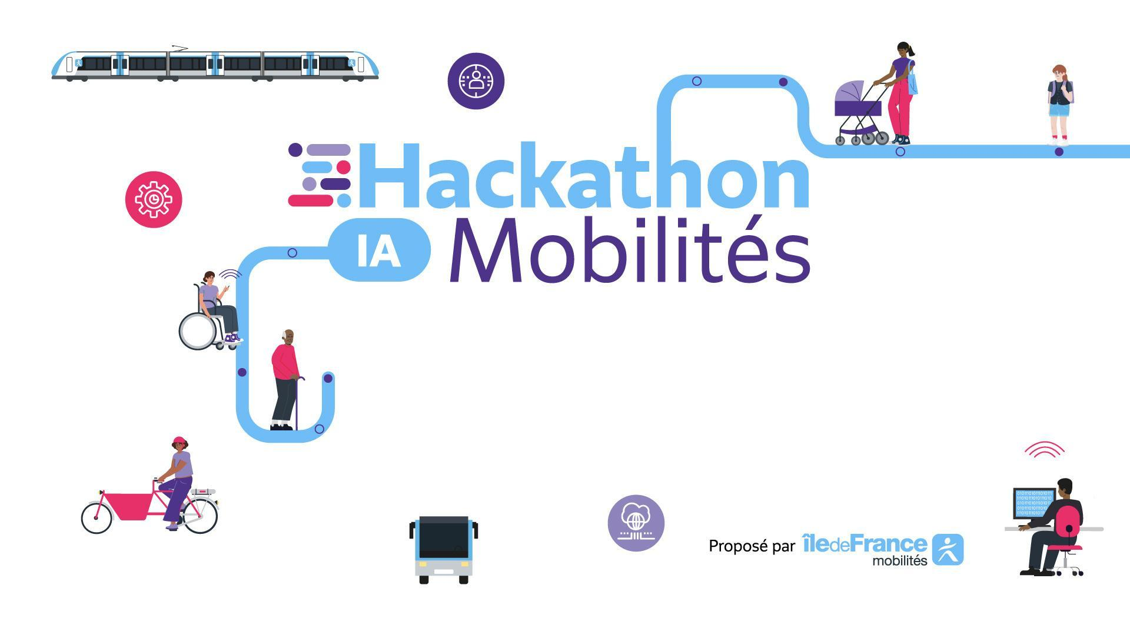
Tranquili’score
Pour estimer le sentiment d’insécurité dans les transports en commun

Slide 2







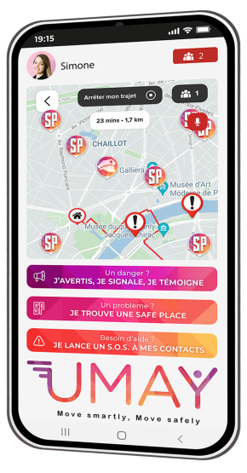




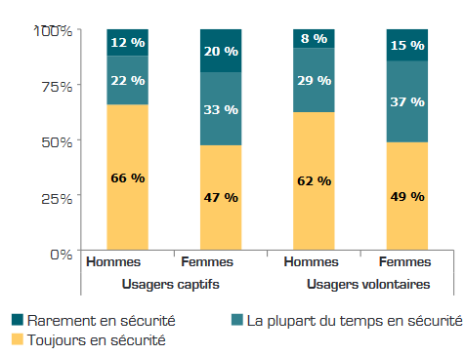



Le sentiment d’insécurité
Le sentiment d’insécurité dans les transports en commun : une réalité
Des applications émergentes pour renforcer la sécurité des usager.e.s
346 gares et stations en Île-de-France signalées comme anxiogènes
Take home message : mieux coordonner les agents sur le terrain
Take home message : beaucoup d’applications pour rendre la personne active de sa réassurance mais très peu pour l’informer sur la safety des TC en fonction du contexte
Take home message : le sentiment d’insécurité concerne les femmes d’abord mais aussi les hommes et cela touche les occasionnels

Slide 3




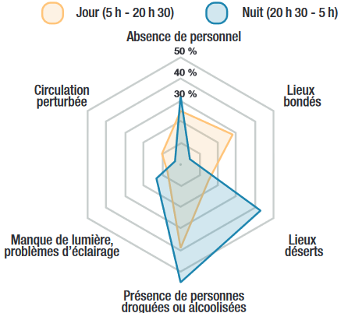
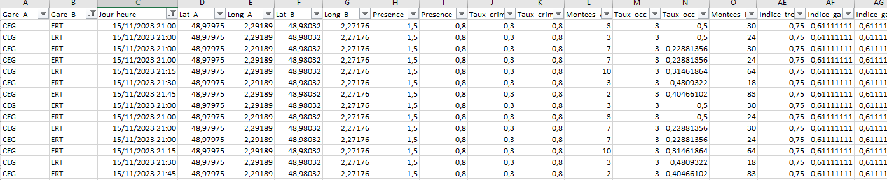

Tranquili’score : de l’enquête à l’estimation
Prédire le sentiment d’insécurité n’est pas prédire la criminalité
Mesure par enquête de l’IPR
Le sentiment d’insécurité, un phénomène spatio-temporel

Slide 4

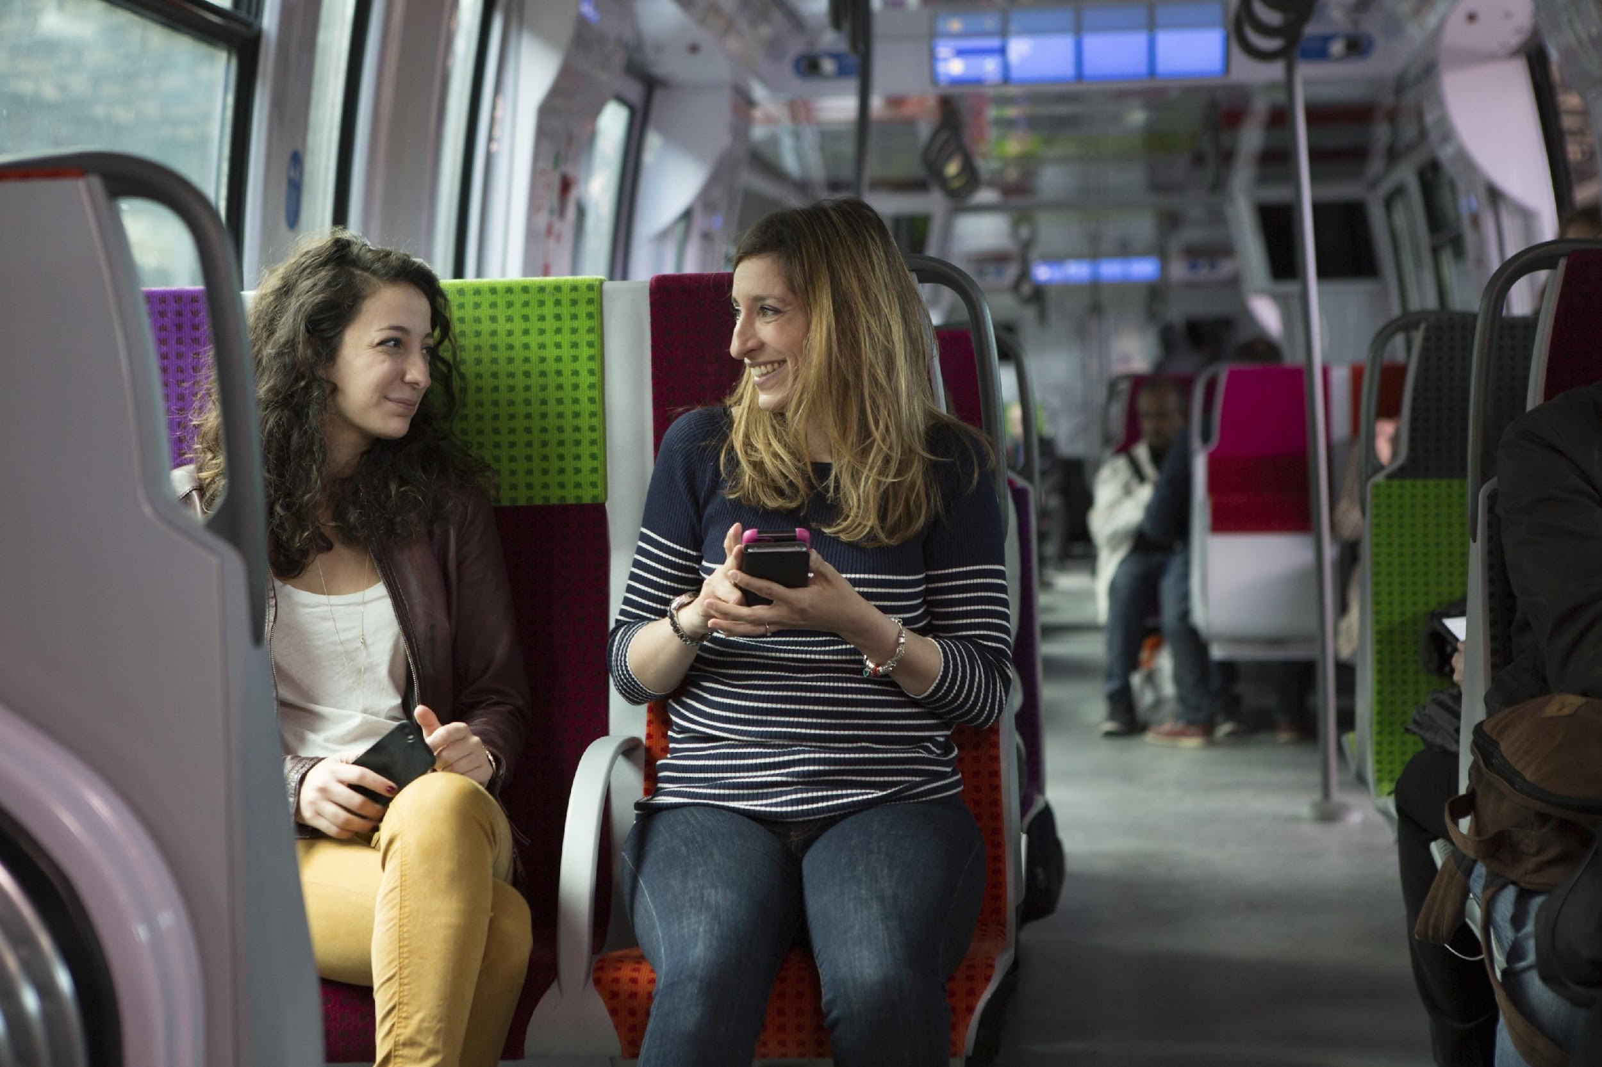
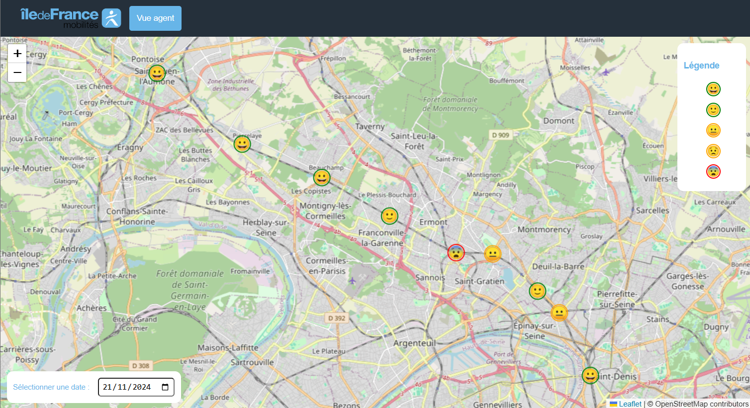
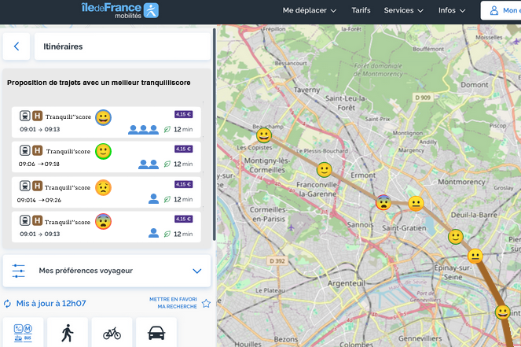
Tranquili’score : deux usage en un !
Pour les agents
Pour les voyageuse.eur.s
Une carte des hotspots pour les agents SNCF et RATP pour augmenter leur sur le réseau afin de maximiser le sentiment de sécurité dans les gares
Un nouvel indicateur pour choisir son itinéraire sur Île-de-France Mobilités
Des fonctionnalités bonus :
Un push chaque jour avec un accès à l’application
Sortir le critère le plus alarmant

Slide 5
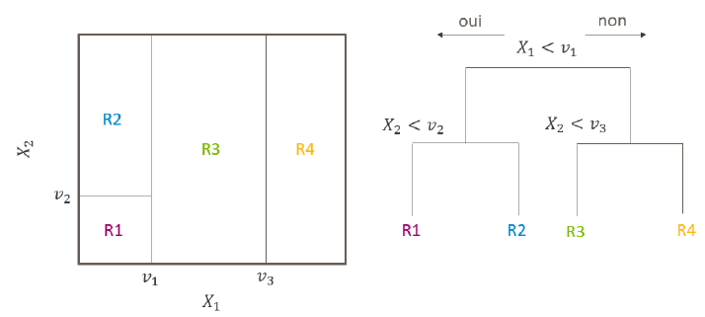

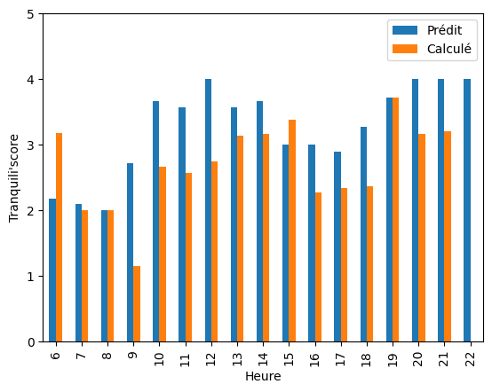

PoC : prédire le Tranquili’score
Périmètre : ligne H au mois de novembre 2023
Solution : classification à partir d’une forêt aléatoire optimisée pour prédire les niveaux de sentiments de sécurité à horizon 24h
Performance :
86% de bons classement
Frugalité :
16 s pour l’estimer + moins de 0.1s pour prédire sur nos ordinateurs
Environ 100 arbres
Un Tranquili’score plus élévé le soir

Slide 6
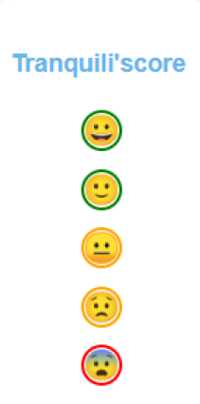

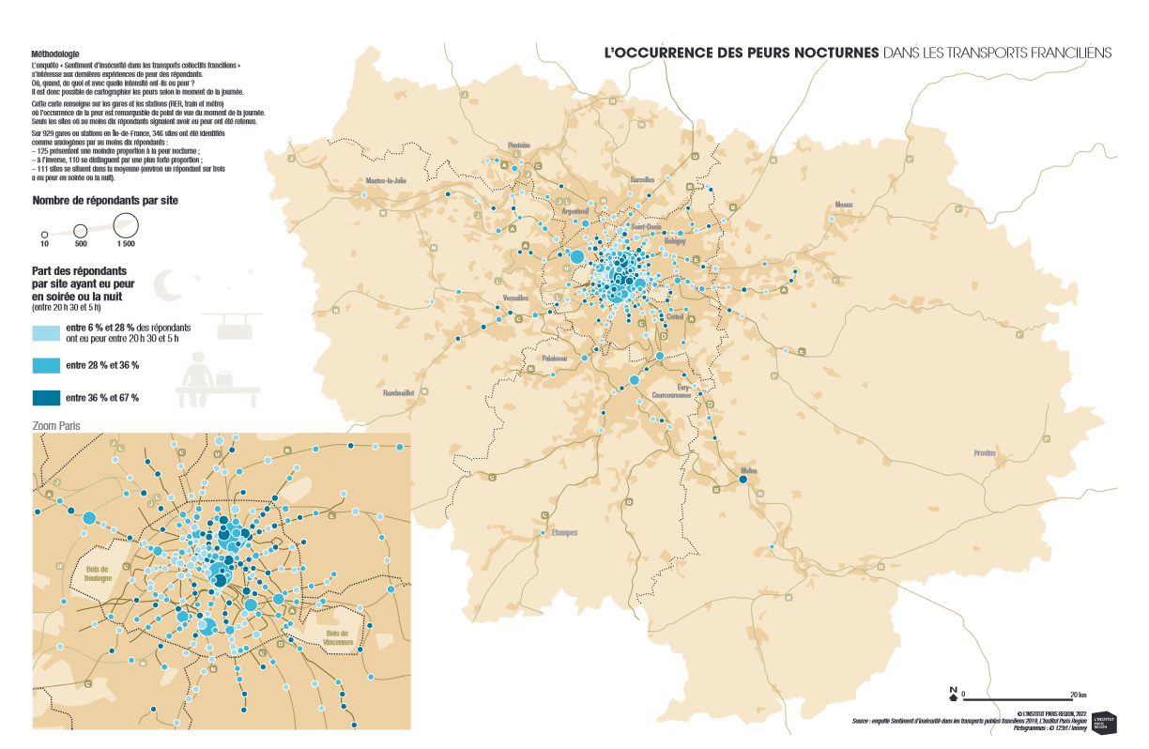
Le Tranquili’score
Nos réussites :
Tranquili’score estime le sentime d’insécurité pour une gare ou un trajet
En prédisant le Tranquili’score à horizon 24h nous le rendons utilisable par les agents et les voyag.euse.eur.s
Nos challenges :
Valider le Tranquili’score à partir de données d’enquêtes/du crowd-sourcing
L’élargir à toute l’Île-de-France
Enrichir le Tranquili’score avec :
Les retours clients (3117, reseaux sociaux...)
L’état des gares (luminosité, date de construction...)
L’usage des app’ comme Umay, the Sorority…

Slide 7




Merci pour votre attention

